Slide 1
Lab6实验讲解
Lab6实验讲解
Attention简介+Flash attention

Slide 2
Lab6实验讲解 –attention简介
attention简介
参考资料
The Illustrated Transformer（ https://jalammar.github.io/illustrated-transformer/ ）
Attention Is All You Need（ https://arxiv.org/abs/1706.03762 ）
主要内容
Transformer
attention
KV cache

Slide 3
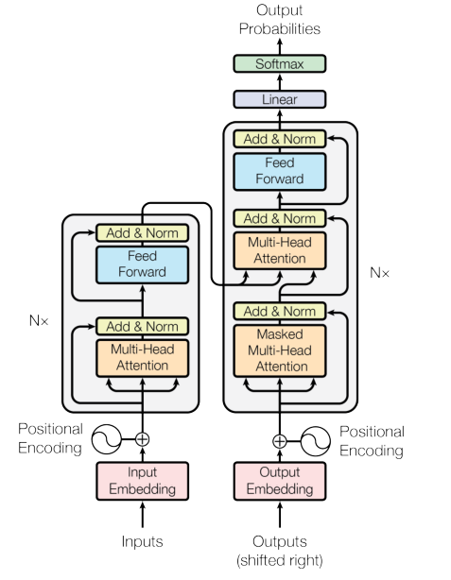
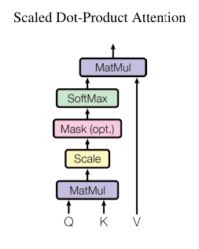
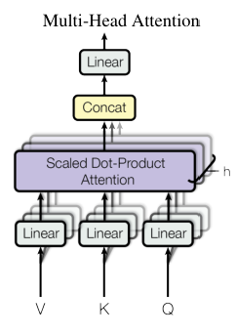
Lab6实验讲解 –attention简介
Transformer
A语言词元序列->高维含义:encoder
高维含义->B语言词元序列:decoder
A语言词元序列每个词元含义:多头注意力(MHA)
B语言已生成词元序列词元含义:掩码多头注意力(MMHA)
A-B语言词元序列关系:交叉注意力(CMHA)
Decoder用法：序列输入decoder，decoder将会输出此序列下一词元的概率分布

Slide 4
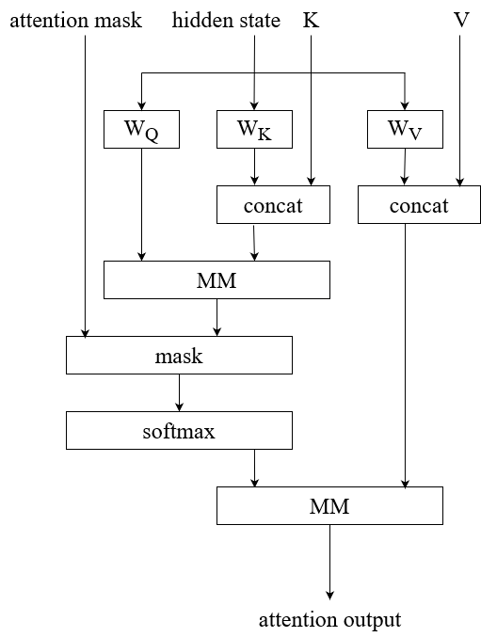
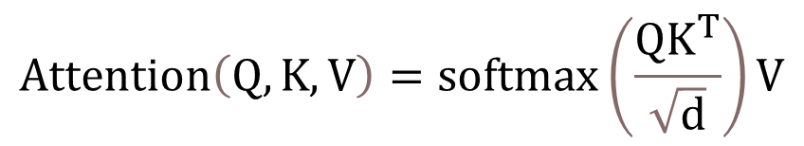
Lab6实验讲解 –attention简介
attention
目的：找出序列中词元之间的关系
掩码：防止decoder训练时“看到”不因看到的词元
交叉注意力：两个序列之间的关系
Q、K、V：query、key、value
QKT：一个词元查询其与其他词元关系
Softmax()V：将查询到的关系用于改变本词元向量
输出的矩阵每一行对应一个词元
decoder 中attention输出矩阵每一行对应序列开头到此行对应词元的全部含义
$$Attention\left(Q,K,V\right)=softmax\left(\frac{QK^{T}}{\sqrt{d}}\right)V$$

Slide 5
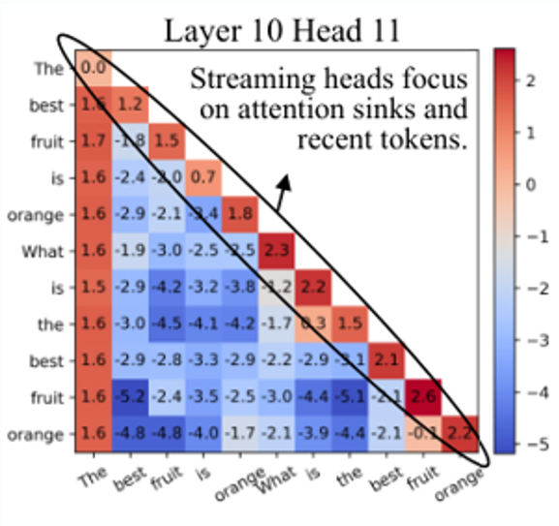
Lab6实验讲解 –attention简介
KV cache
对decoder，得到下一个词元概率预测仅需要本词元的q及所有词元对应的K、V。
避免重复计算K、V将K、V矩阵存储起来，即KV cache

Slide 6
Lab6实验讲解 –Flash attention
Flash attention
参考资料
【手撕LLM-Flash Attention】从softmax说起，保姆级超长文！！（ https://zhuanlan.zhihu.com/p/663932651）
FlashAttention: Fast and Memory-Efficient Exact Attention with IO-Awareness（ https://arxiv.org/abs/2205.14135）
主要内容
Attention 计算过程分析
Flash attention算法
Single head Flash attention

Slide 7
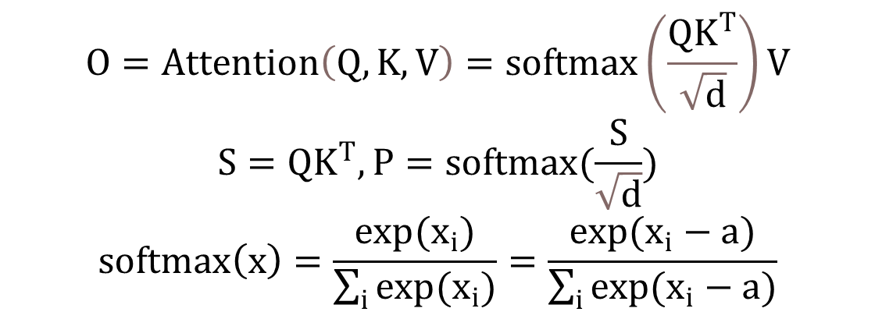
Lab6实验讲解 –Flash attention
Attention 计算过程分析
Q,K,V,O矩阵均为(N,d)大小矩阵，S为(N,N)矩阵
常规计算方案：
利用一般矩阵乘法计算S
对S取softmax得到P
利用一般矩阵乘法计算O
常规计算方案的问题：
中间过程S放在global memory 中，占用大量显存
计算过程中要反复访问global memory
$$O=Attention\left(Q, K,V\right)=softmax\left(\frac{QK^{T}}{\sqrt{d}}\right)V$$
$$S=QK^{T},P=softmax(\frac{S}{\sqrt{d}})$$
$$softmax\left(x\right)=\frac{exp(x_{i})}{\sum_{i}{exp(x_{i})}}=\frac{exp(x_{i}−a)}{\sum_{i}{exp(x_{i}−a)}}$$

Slide 8
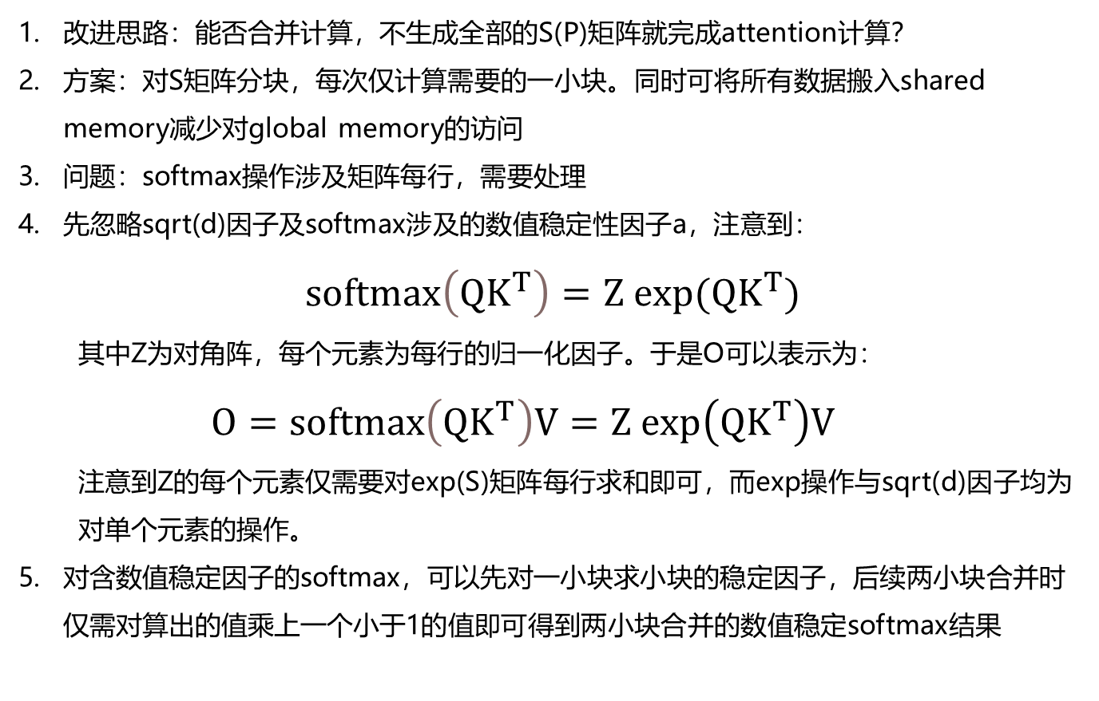
Lab6实验讲解 –Flash attention
Attention 计算过程分析
改进思路：能否合并计算，不生成全部的S(P)矩阵就完成attention计算？
方案：对S矩阵分块，每次仅计算需要的一小块。同时可将所有数据搬入shared memory减少对global memory的访问
问题：softmax操作涉及矩阵每行，需要处理
先忽略sqrt(d)因子及softmax涉及的数值稳定性因子a，注意到：
$$softmax\left(QK^{T}\right)=Z exp(QK^{T})$$
其中Z为对角阵，每个元素为每行的归一化因子。于是O可以表示为：
$$O=softmax\left(QK^{T}\right)V=Z exp\left(QK^{T}\right)V$$
注意到Z的每个元素仅需要对exp(S)矩阵每行求和即可，而exp操作与sqrt(d)因子均为对单个元素的操作。
对含数值稳定因子的softmax，可以先对一小块求小块的稳定因子，后续两小块合并时仅需对算出的值乘上一个小于1的值即可得到两小块合并的数值稳定softmax结果

Slide 9
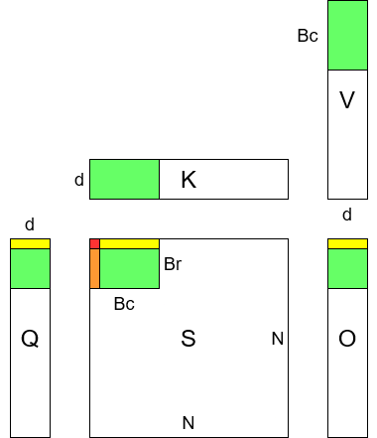
Lab6实验讲解 –Flash attention
Flash attention算法
如图所示，将所有有颜色部分放入shared memory
计算方法：
先计算Q小块乘K小块得到S小块
S小块做safe softmax，同时记录更新必要统计因子
S小块乘V小块得到O小块
内层对Q矩阵循环，外层对K、V循环。即算完O小块后K、V小块不动，搬入新的Q小块继续计算直到搬到最后一块Q小块。此时下一步才搬入新的K、V小块，Q小块则从头搬入
算法对每个头启动Br个线程，这些线程如上所述完成计算

Slide 10
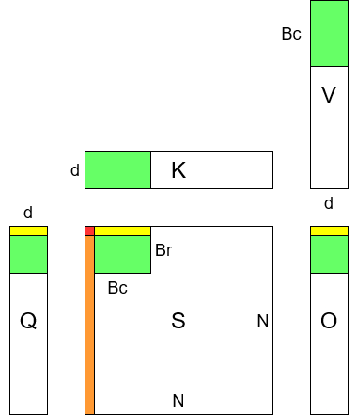
Lab6实验讲解 –Flash attention
Single head Flash attention
原始flash attention算法涉及多个注意力头的计算，且每个头计算类似
原始算法涉及较为复杂的安全softmax及其统计量更新
为此，使用不安全的softmax，且仅考虑一个头
为加速计算，启动N个而非Br个线程
分块仍保持原始flash attention算法的方案
设定Bc=Br
提示：
先确保S矩阵计算正确，再确保O矩阵计算正确
使用常规softmax函数，即不需要考虑-a操作而仅需取exp
注意需要求softmax对应的归一化矩阵Z

Slide 11
Lab6实验讲解
实验要求
维度d可认为较小，推荐设为32
Bc=Br，可以设置为32或64
Single head Flash attention应该能通过正确性检查，即CUDA结果cal与CPU的结果true的每个元素满足： abs((cal[i]-true[i])/true[i])<1e-4。
正确性检查要求使用随机矩阵，元素大小在[0,1]范围内，序列长度N为1024
通过正确性检查后你实现的Single head Flash attention应该能对N较大的输入序列进行正常计算。要求输入N对应的中间S矩阵大小应该超过显存大小，N推荐设为262144。你同时应该对你实现的算法计时。
助教程序的运行结果： l: 262144 time: 11859.847656250

Slide 12
Lab6实验讲解
实验报告
报告问题
请问原始flash attention 算法中能否将内层循环改为对K矩阵操作？请说明你变动后算法Q、K、V、O矩阵的搬运过程及这样做的好处与坏处（提示：考虑softmax）
原始flash attention算法中Q、K、V、O小块大小能如(Br,d/2)这样吗？请分析可能遇到的问题。
Single head Flash attention启动N个线程相比原始flash attention 算法对矩阵分块的复用有什么影响？请详细分析。
你实现的Single head Flash attention运行速度比利用传统矩阵乘法实现的Single head Flash attention慢。请分析原因并给出改进方案及方案面临的困难。
提交要求：
提交你的Single head Flash attention的源代码。
你的Single head Flash attention应该能通过正确性检查
你的Single head Flash attention必须能在中间矩阵S大小超过显存的条件下完成计算

Slide 13
Lab6实验讲解
End

